Slide 1
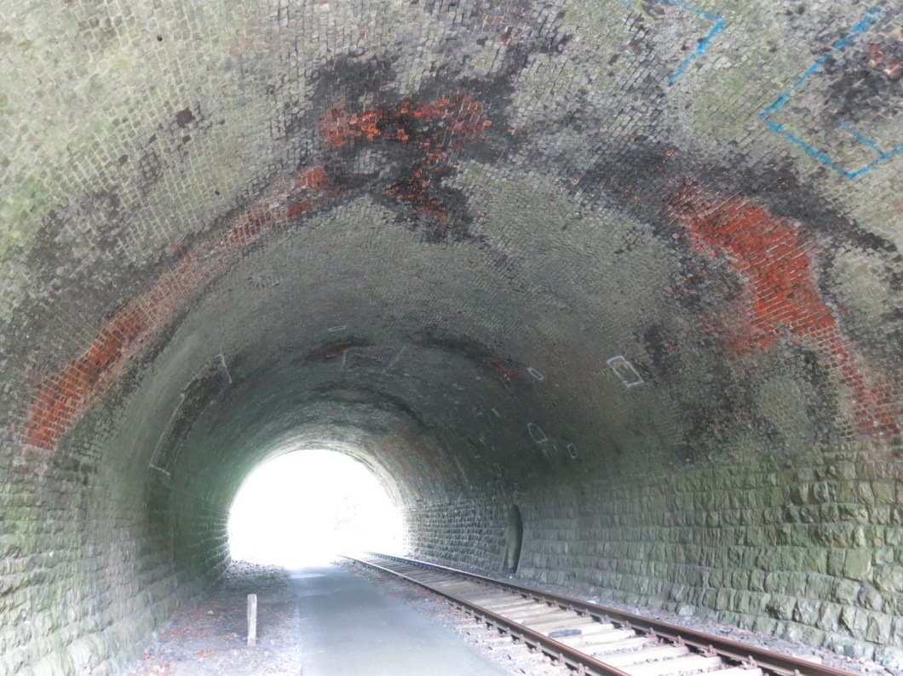
Protection des usagers vis-à-vis de la chute de briques dans des tunnels en maçonnerie

Slide 2
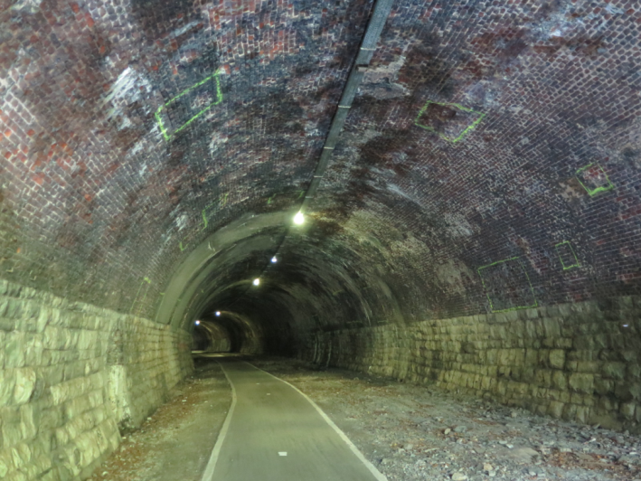
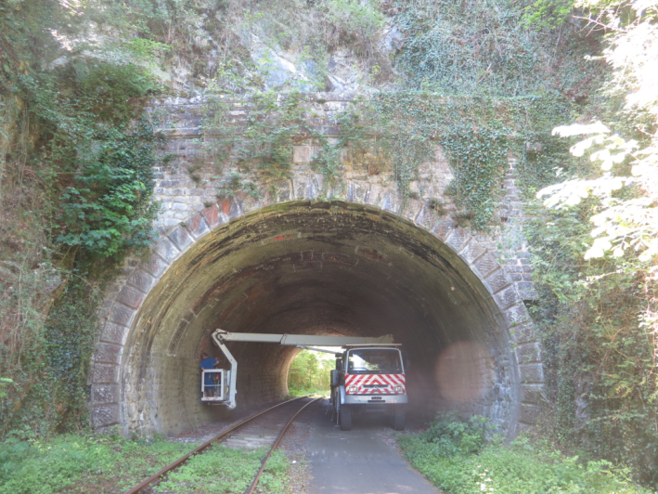
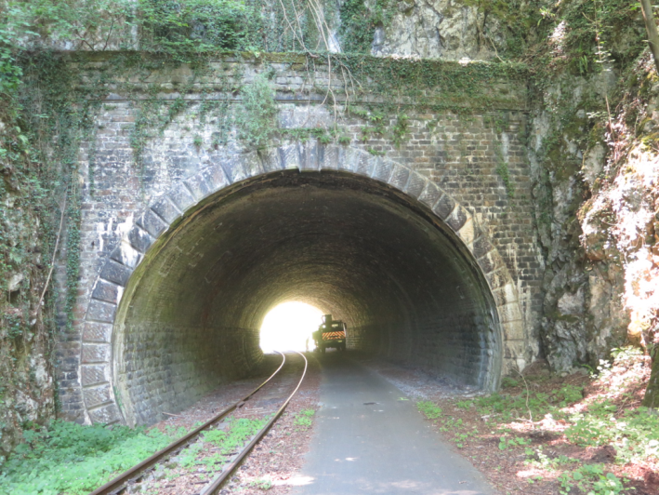
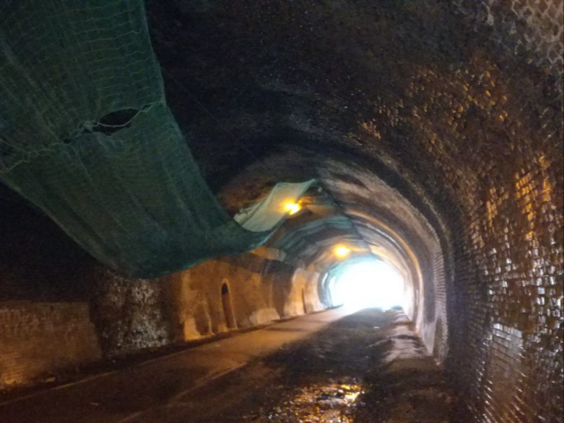
270 m
44 m
76 m
466 m

Slide 3
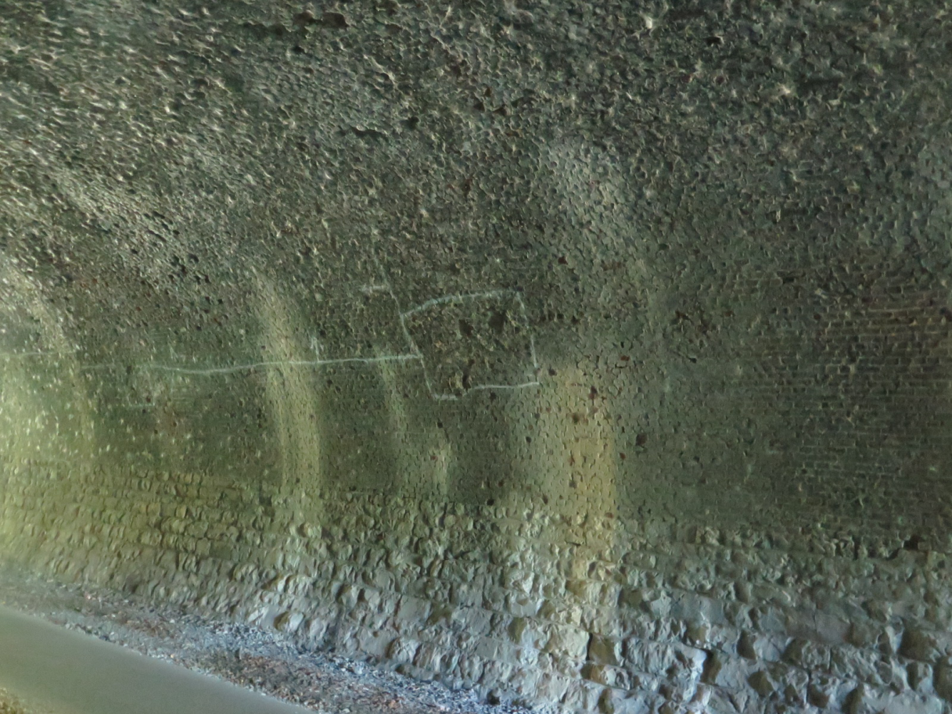

Slide 4
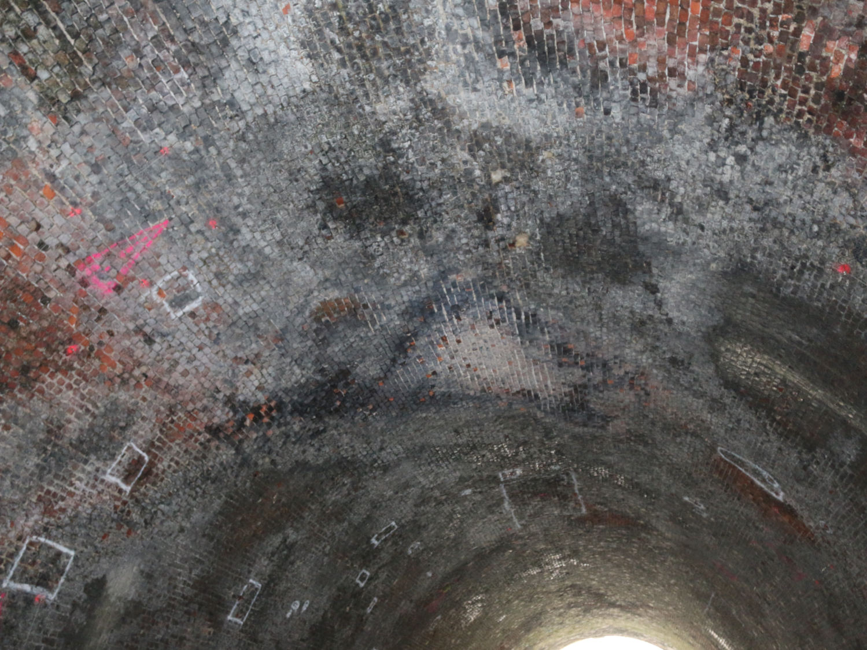

Slide 6
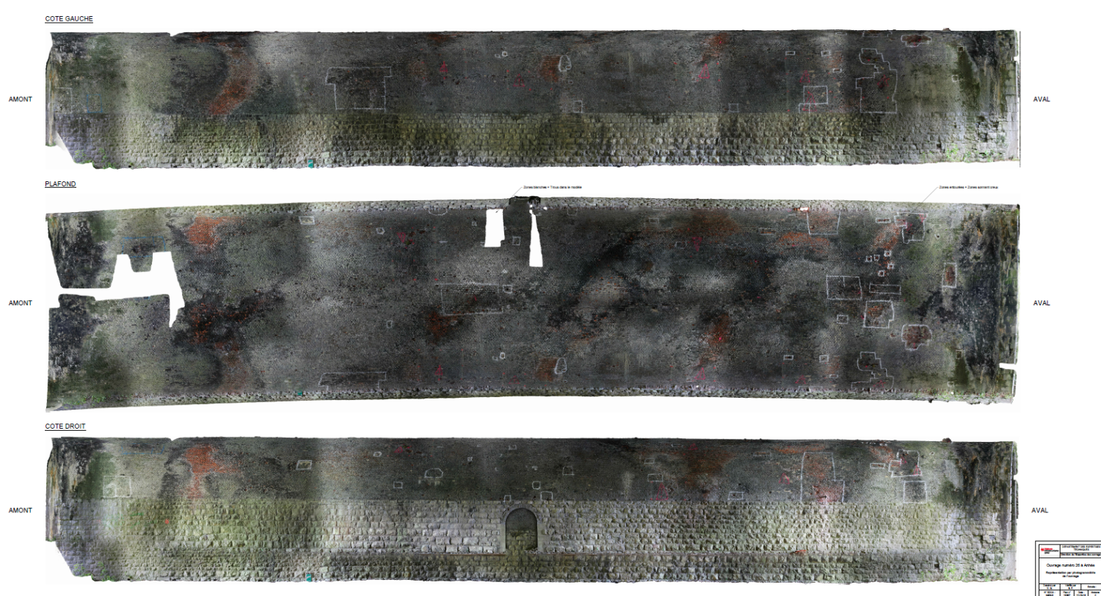
Visualisation d’ensemble par photogrammétrie

Slide 7
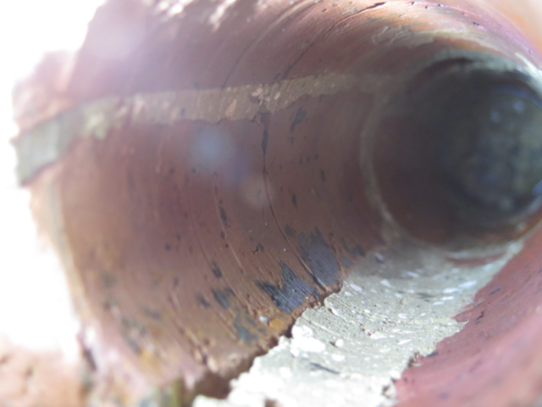
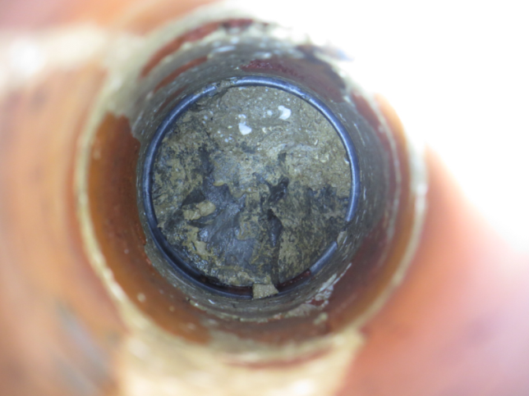
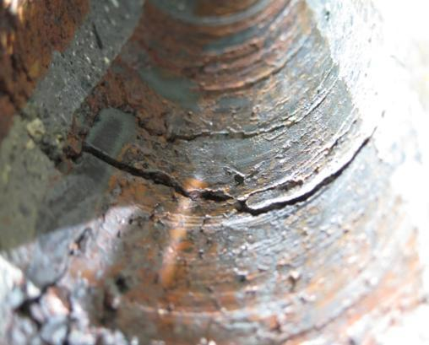
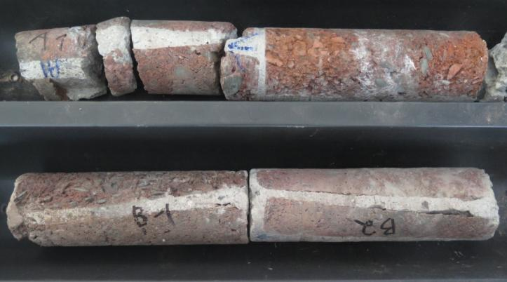
Carottages réalisés dans les différents tunnels

Slide 8
Examens menés
Ouvrages datant de 1888
Peu de briques (morceaux) désolidarisés (1-5%)
Environ 25% de zones creuses
Zones creuses de dimensions limitées mais réparties un peu partout sur l’ouvrage
Voûte constituée de deux lits de briques (50cm d’épaisseur)
Matériau incompressible (roche) derrière la voûte
En zone saine, briques en bon état
En zone creuse, une demi-brique fissurée généralement
Solution pour empêcher les brique de tomber sur les usagers (et non pour renforcer l’ouvrage)
Peu de briques désolidarisées pour un ouvrage si ancien

Slide 9
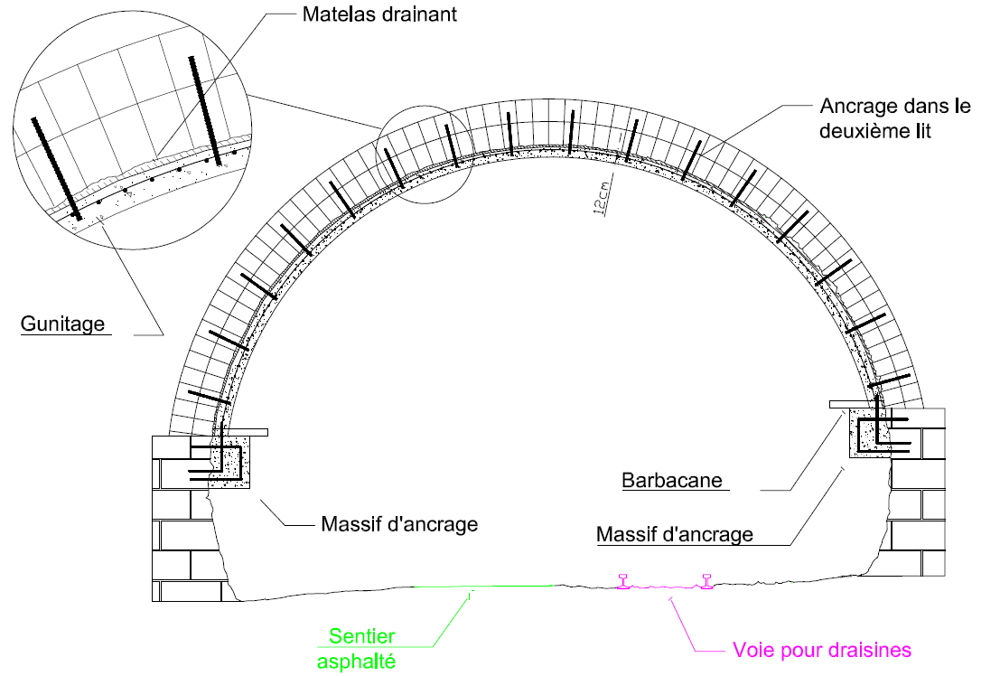
Solution 1 : gunitage de la voûte

Slide 10
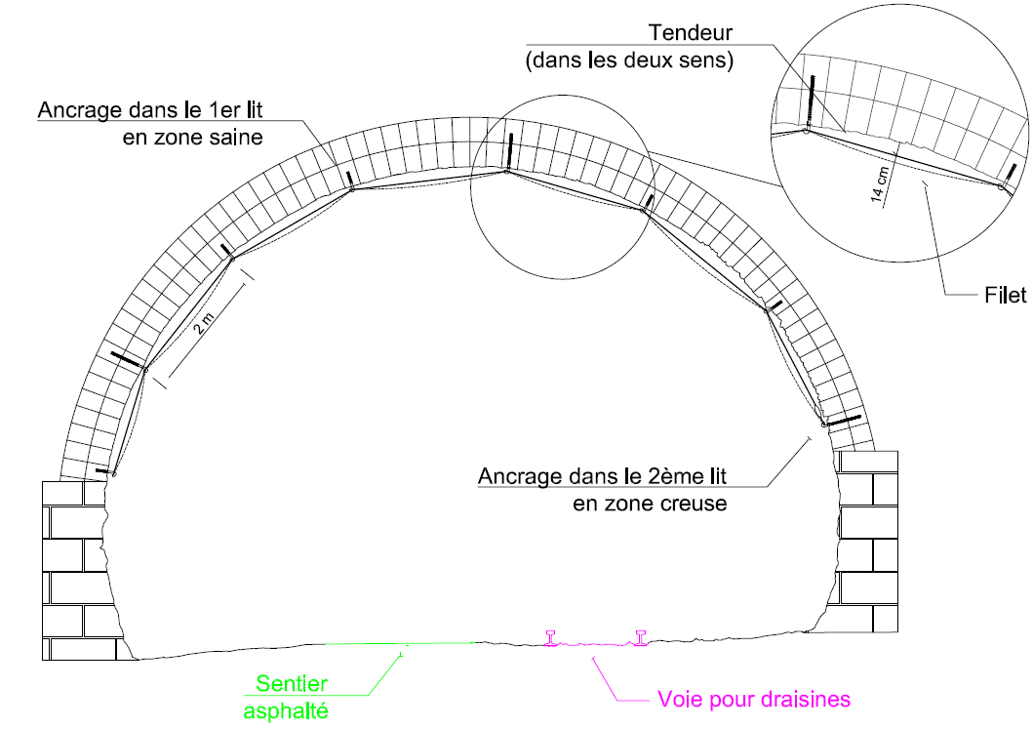
Solution 2: filets ancrés dans la voûte

Slide 11
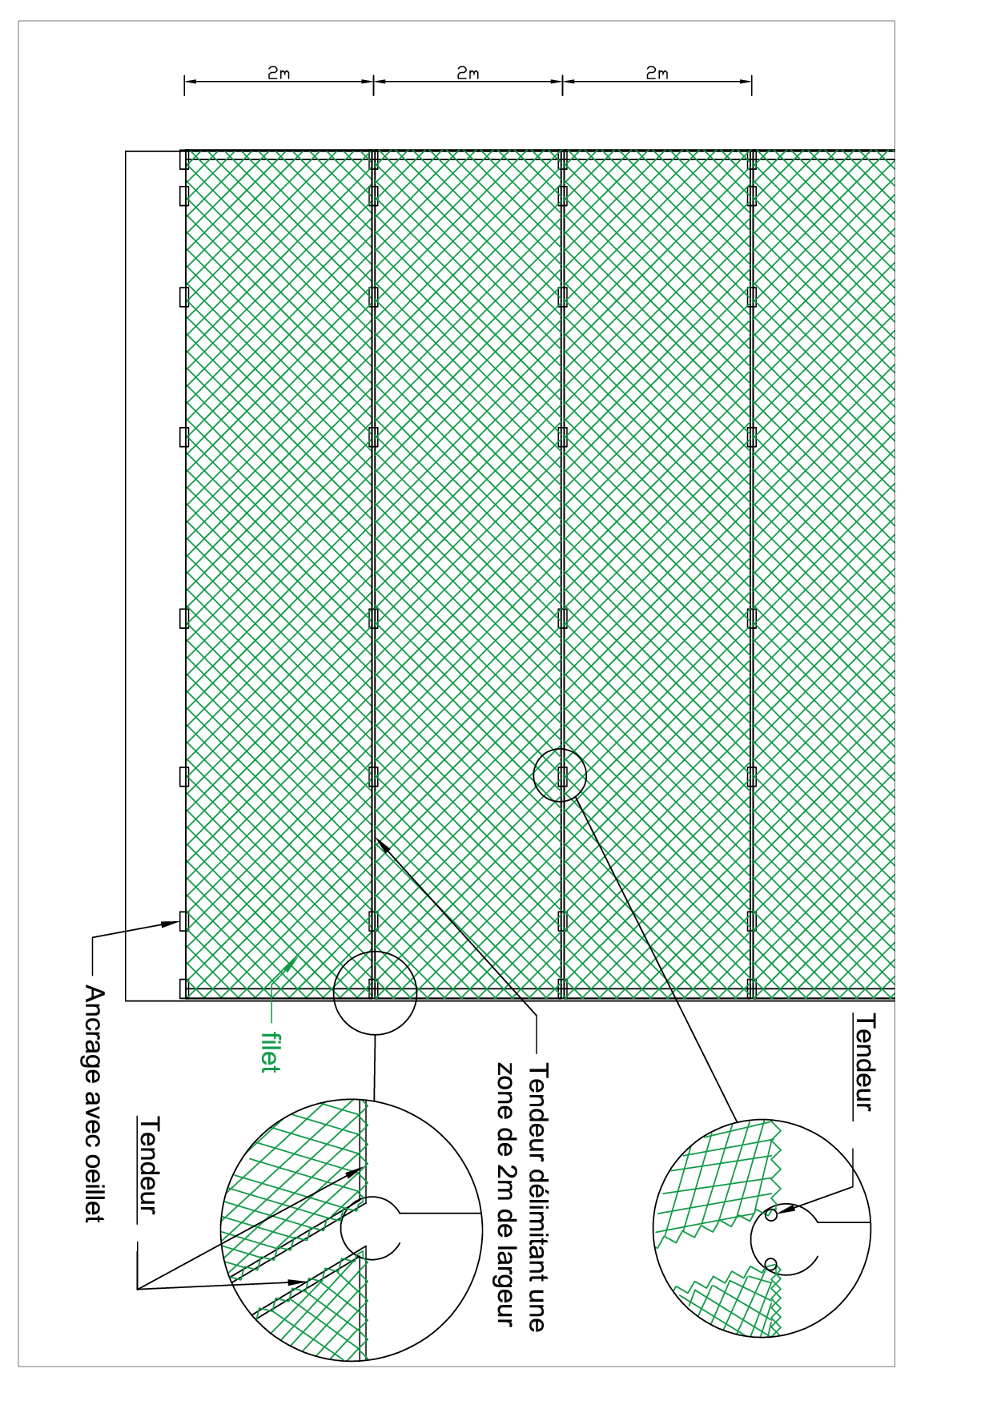
Solution 2: filets ancrés dans la voûte

Slide 12
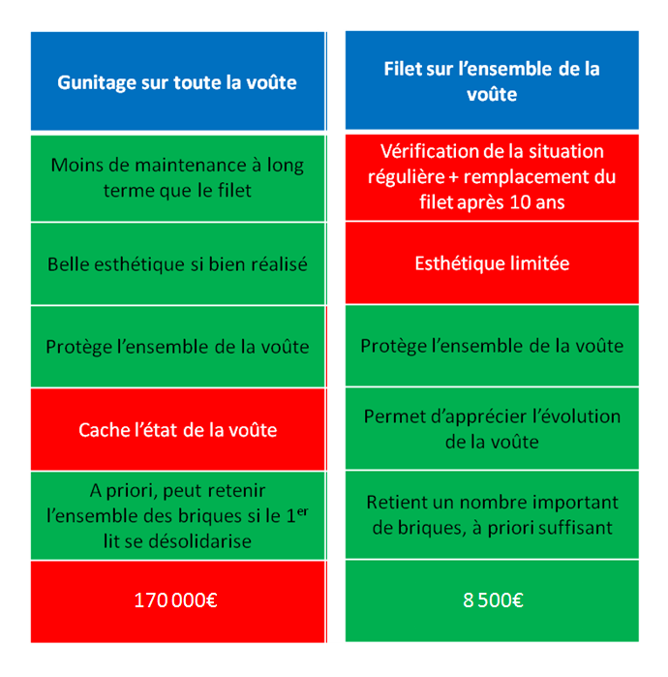
Quelle solution choisir?
Résistance ?
Coût ?
Coût?

Slide 13
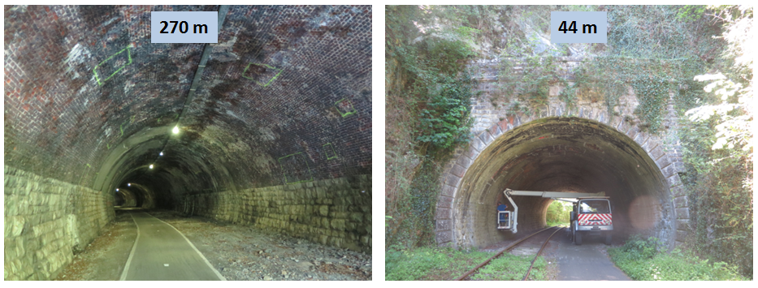
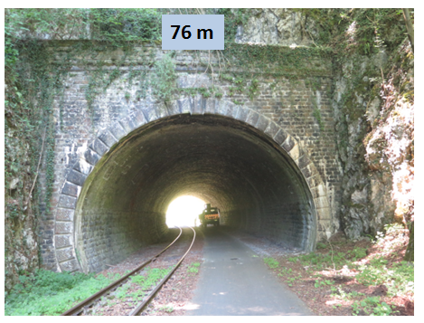
Quelle solution choisir?
Coût

Slide 14
Quelle solution choisir?
Résistance ?
1 500 000 €
100 000 €

Slide 15
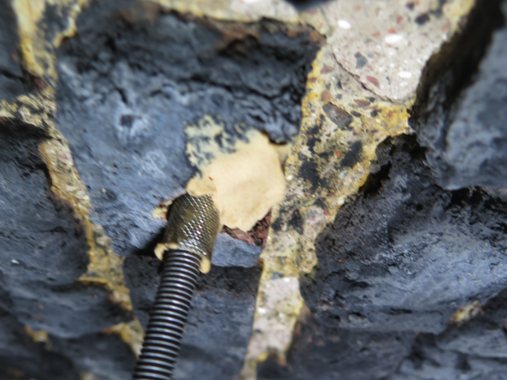
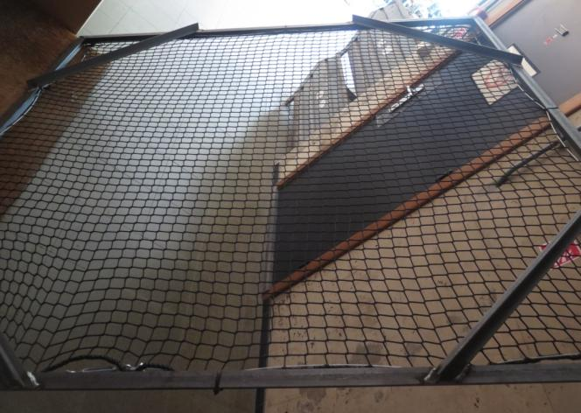
Résistance de la solution par filet
Résistance des ancrages
Résistance du filet

Slide 16
Résistance de la solution par filet
Résistance des ancrages
Résistance du filet

Slide 17
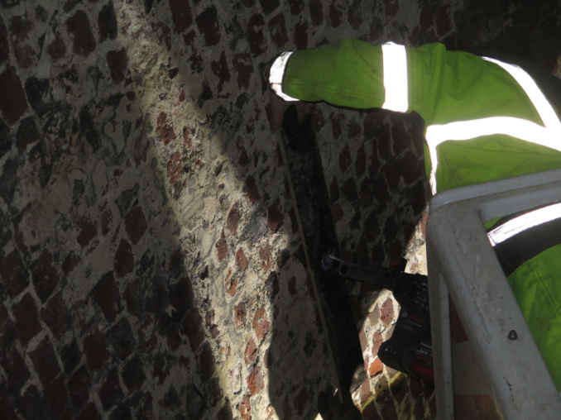
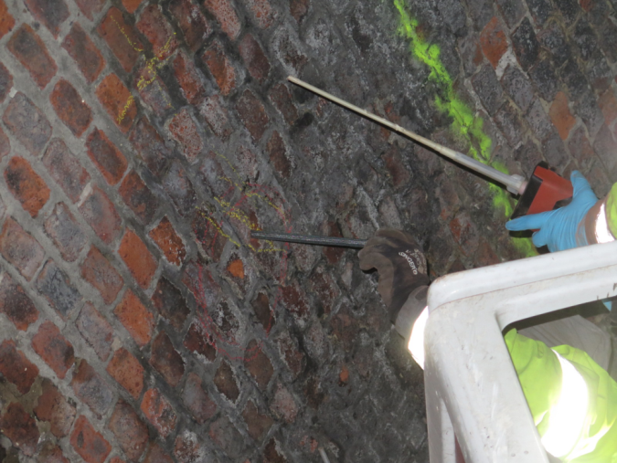
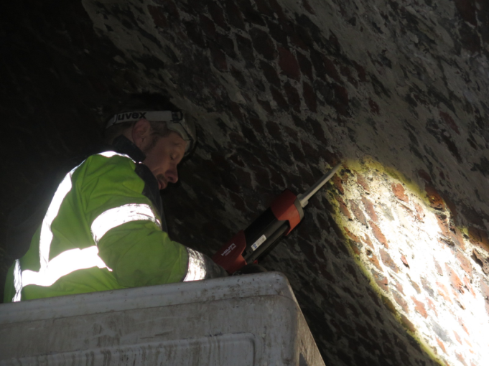
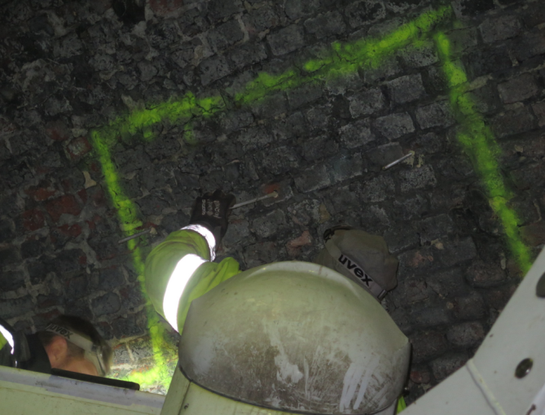

Slide 18
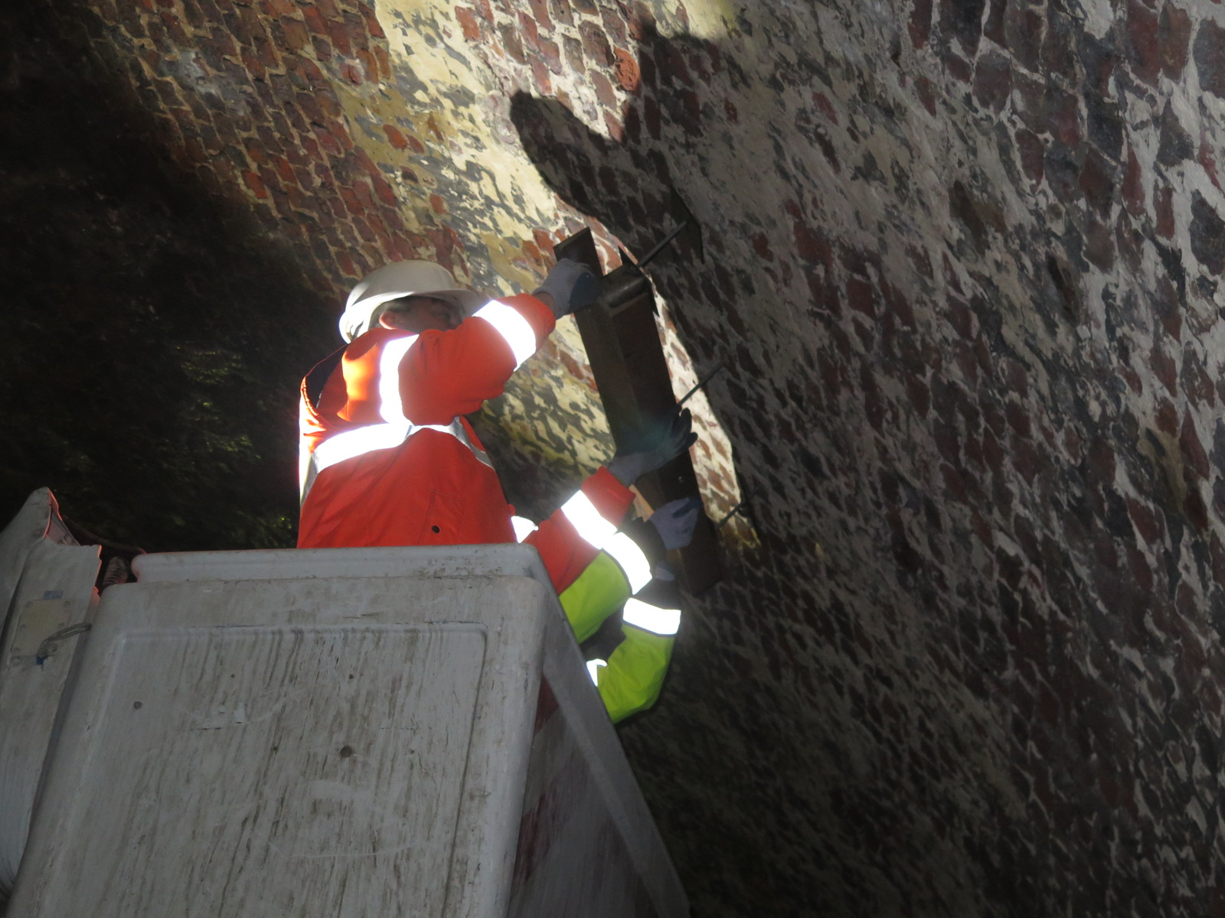

Slide 19
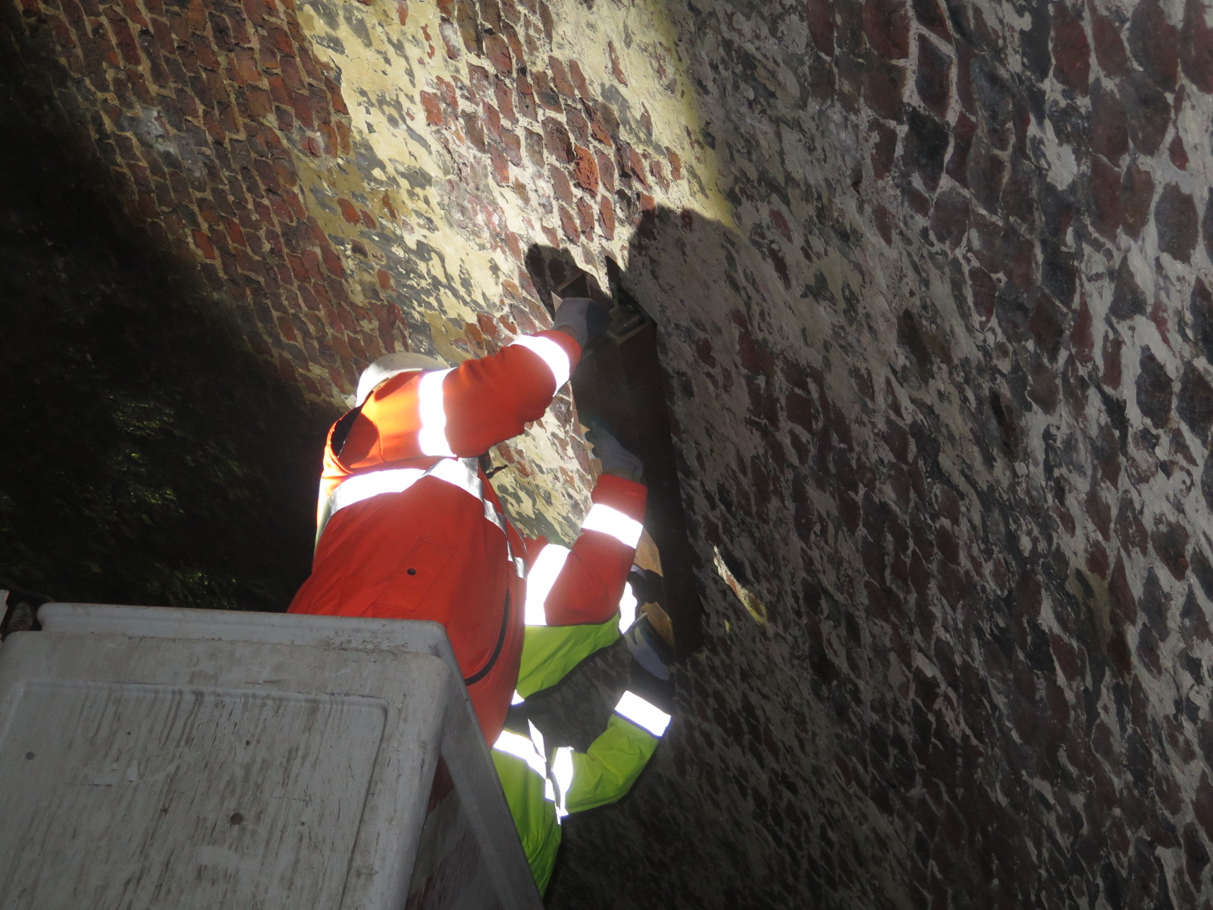

Slide 20
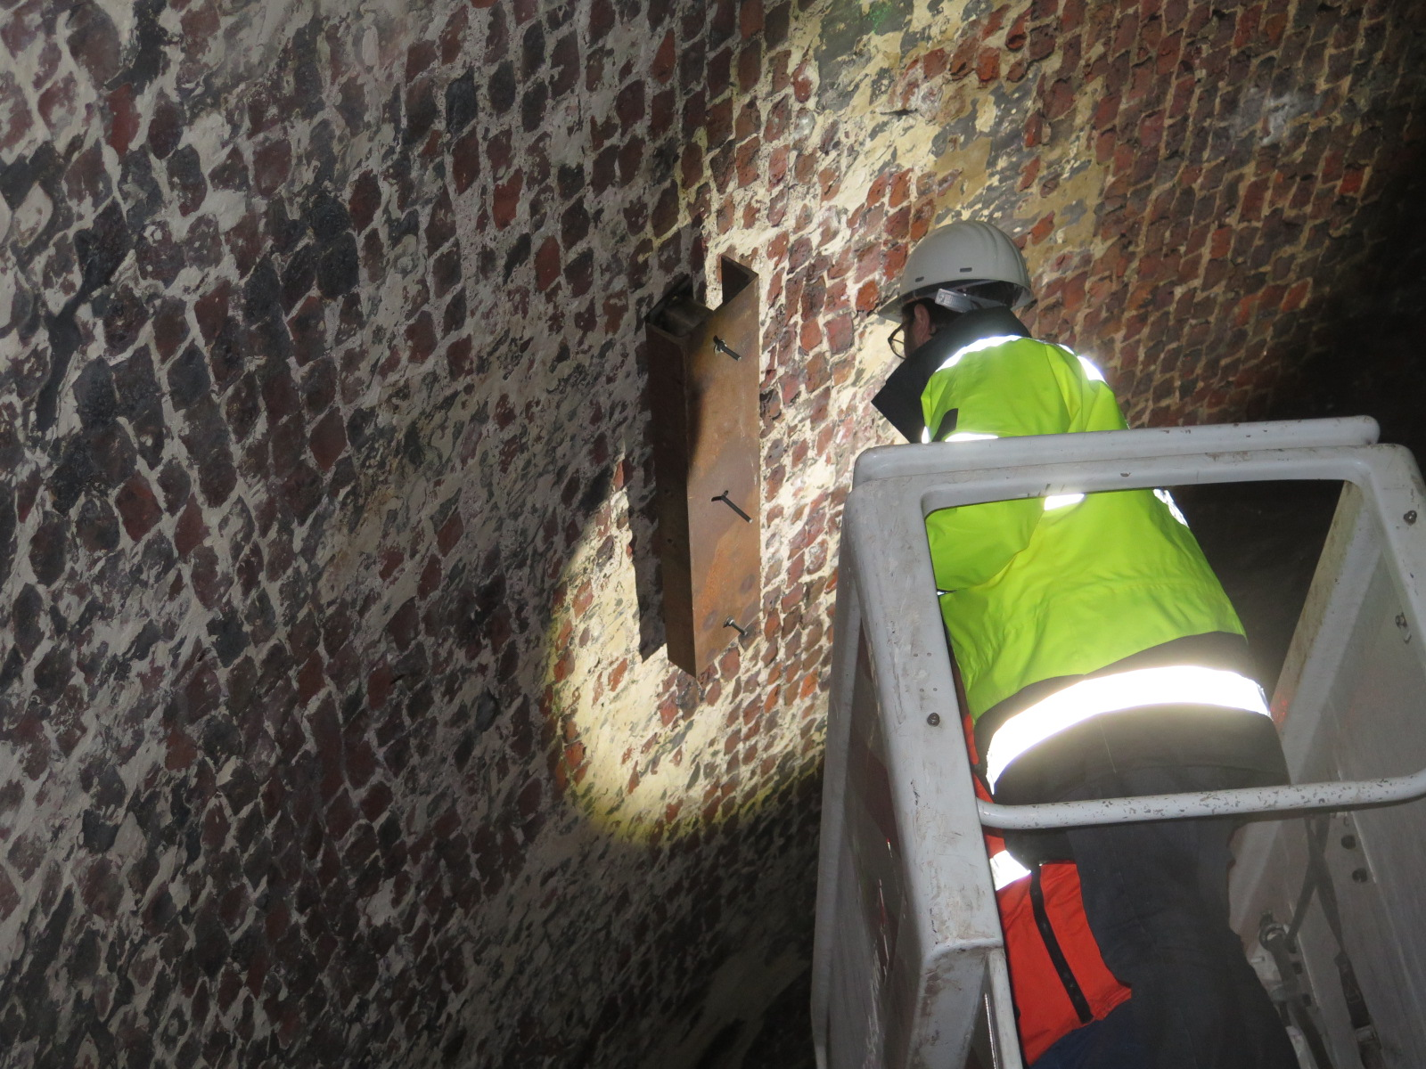

Slide 21
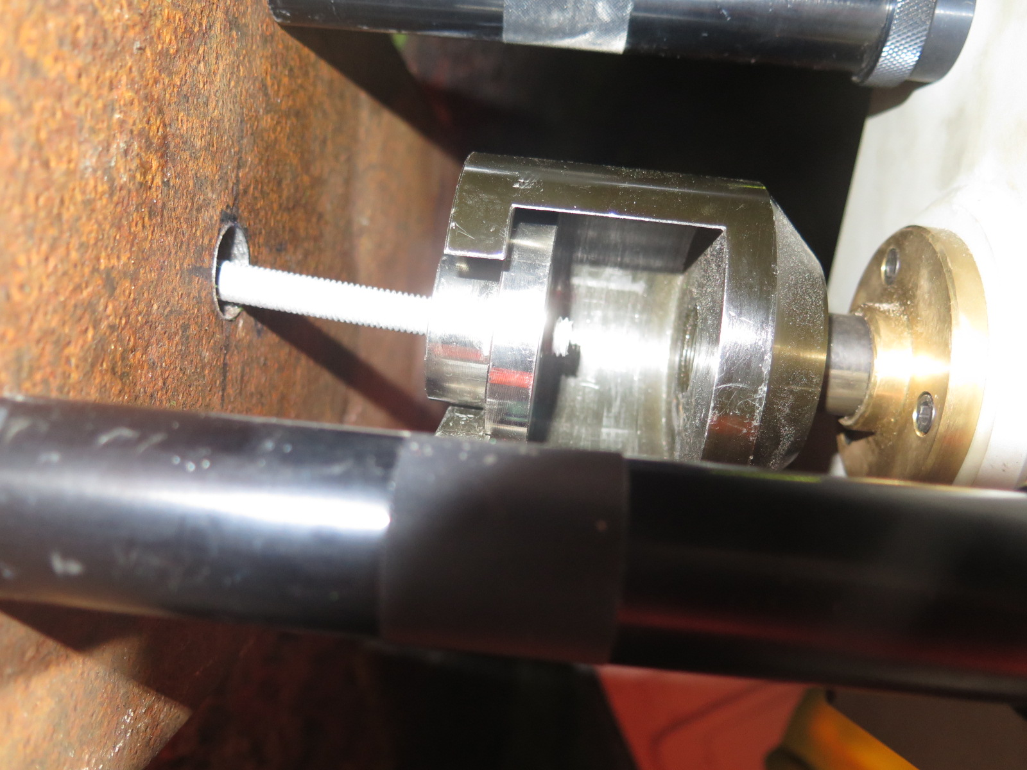

Slide 22
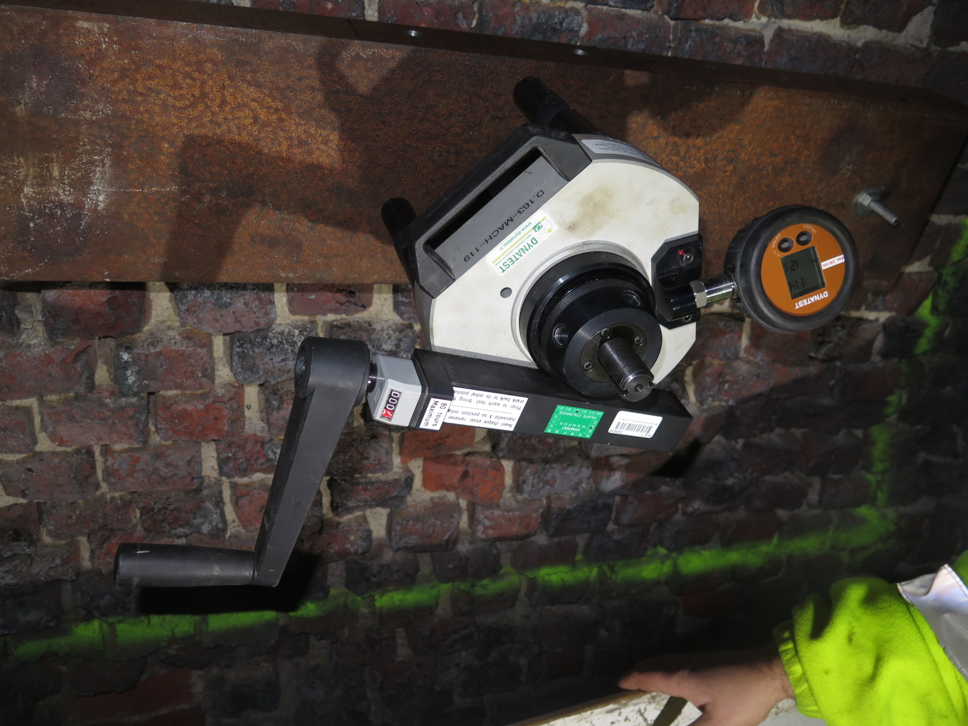

Slide 23
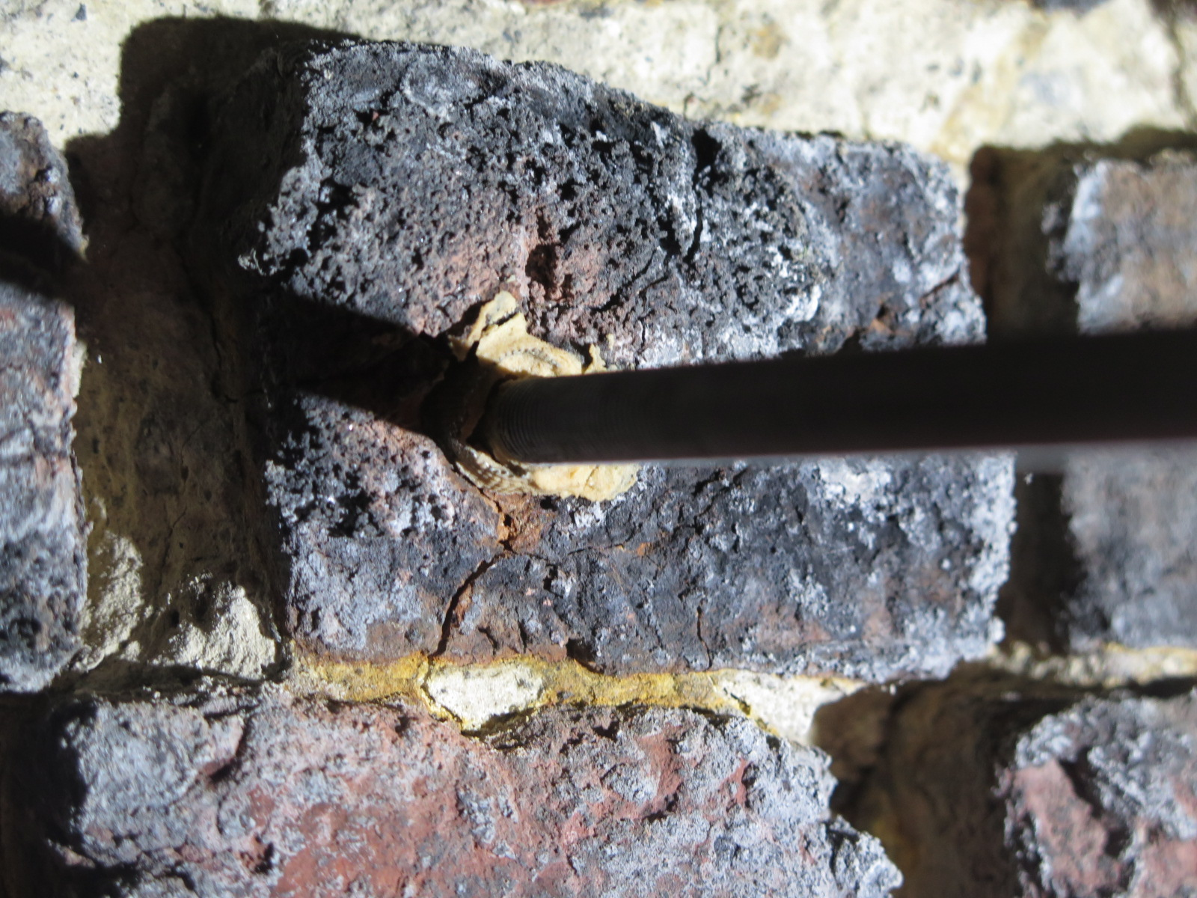

Slide 25
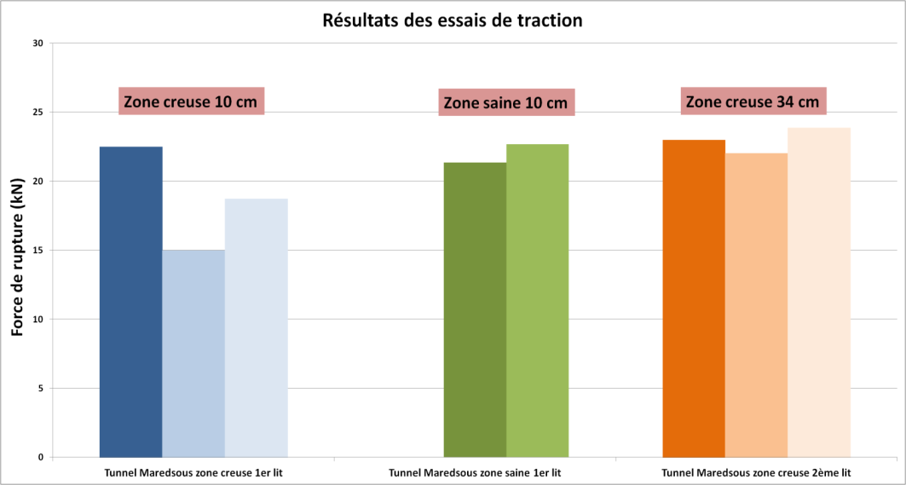
Tests d’ancrages
3 ancrages en zone creuse 10 cm de profondeur (1er lit)
3 ancrages en zone saine 10 cm de profondeur (1er lit)
3 ancrages en zone creuse 34 cm de profondeur (2ème lit)

Slide 26
Tests d’ancrages
Codes de calcul européens
Reprend 130 briques par maille de 2m de côté

Slide 27
Résistance de la solution par filet
Résistance des ancrages
Résistance du filet

Slide 28
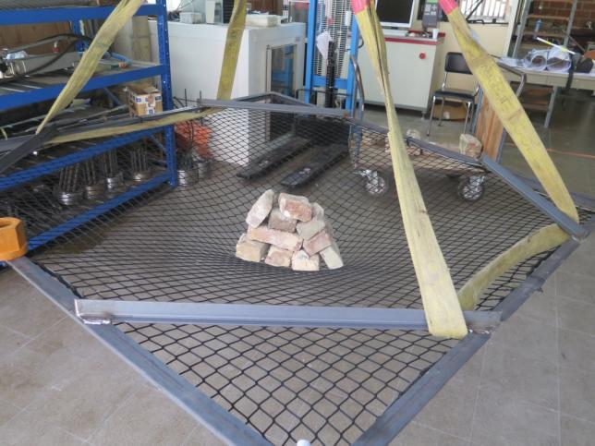
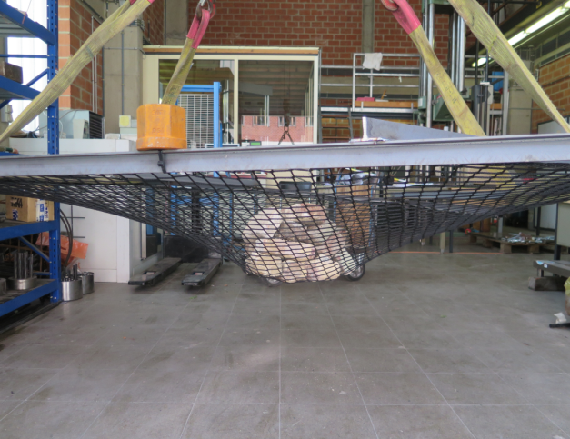
Résistance du filet

Slide 29
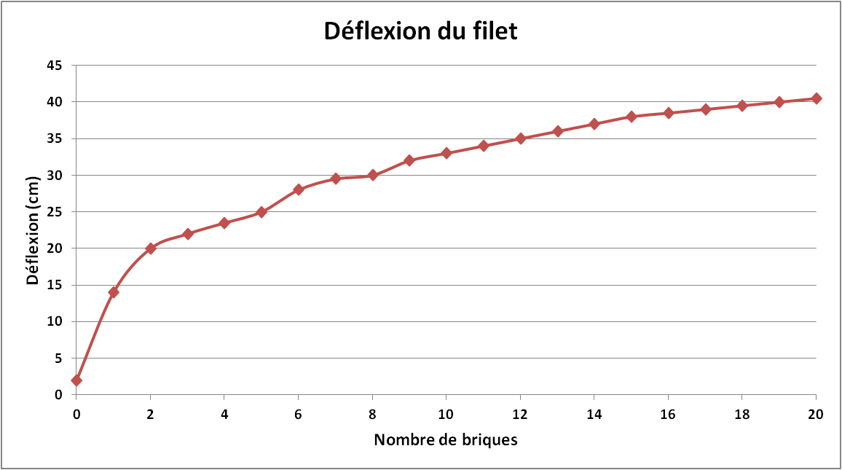
Résistance du filet

Slide 30
Quelle solution choisir?
1 500 000 €
100 000 €

Slide 31
Tunnel de Hour
466 m

Slide 32
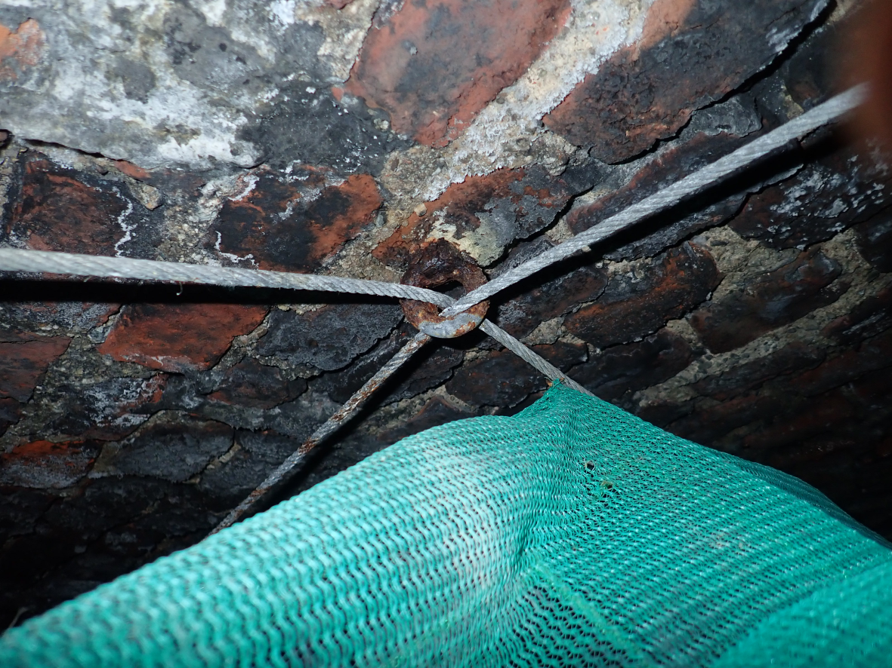
Solution proposée
Tunnel de Hour

Slide 33
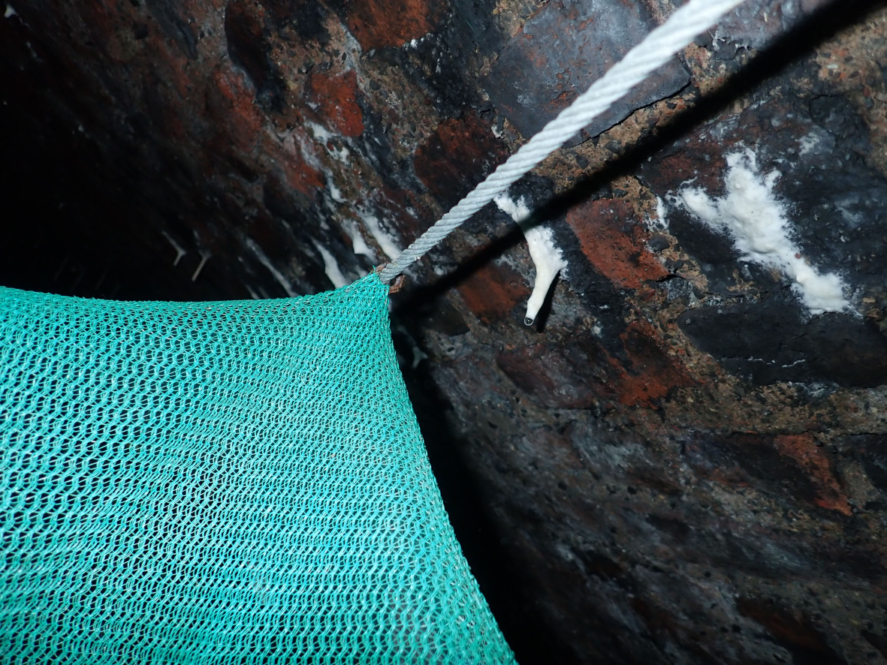
Solution proposée

